Slide 1
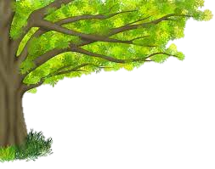
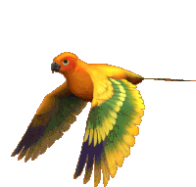
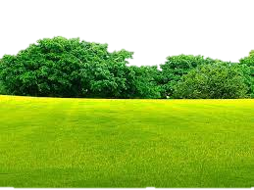
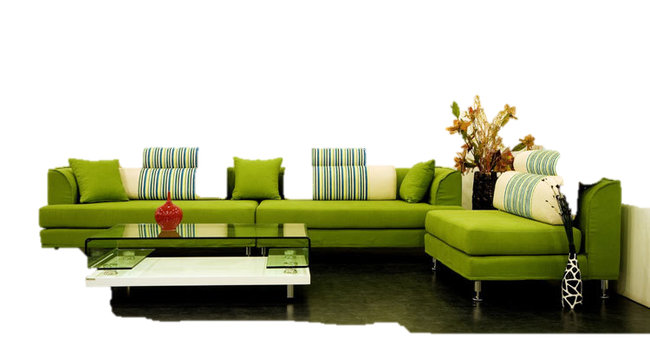
আজকের পাঠে সবাইকে স্বাগতম

Slide 2
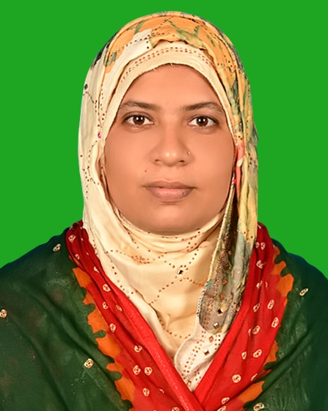
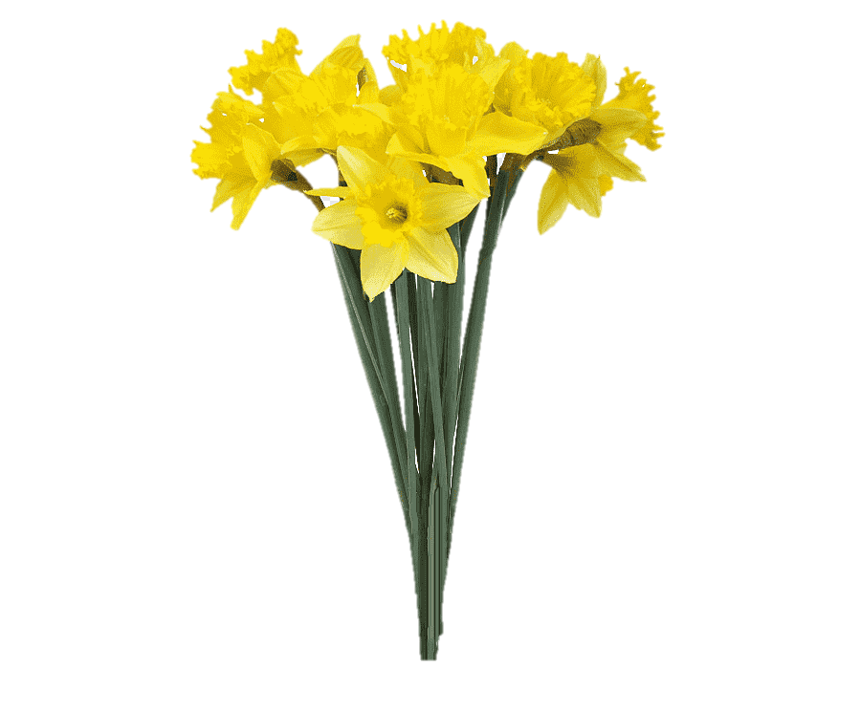
পরিচিতি
শ্রেণিঃ তৃতীয়
বিষয়ঃপ্রাথমিক বিজ্ঞান
সময়ঃ ৪৫ মিনিট
তারিখঃ ১৪/১১/২০২২ ইং
সুলতানা রাজিয়া
সহকারী শিক্ষক
বীরগঞ্জ মডেল সরকারি প্রাথমিক বিদ্যালয়
বীরগঞ্জ ,দিনাজপুর।

Slide 3
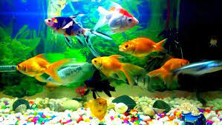
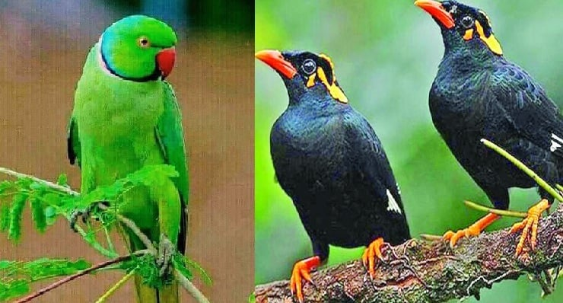
ভিডিও সম্পর্কে শিক্ষার্থীদের সাথে আলোচনা

Slide 4
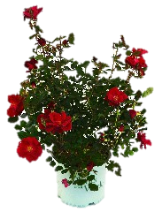
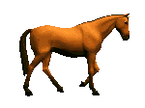
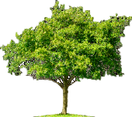
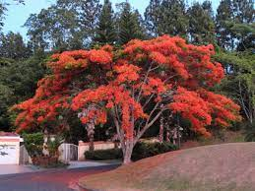
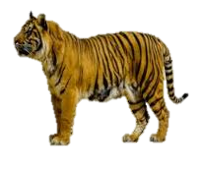
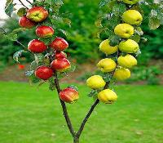
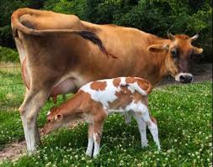
আজ আমরা কোন বিষয় নিয়ে আলোচনা করবো।
ছবি গুলো নিবিড় ভাবে পর্যবেক্ষণ করে বলো

Slide 5
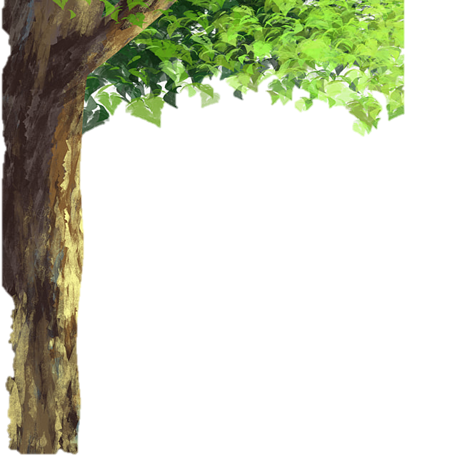
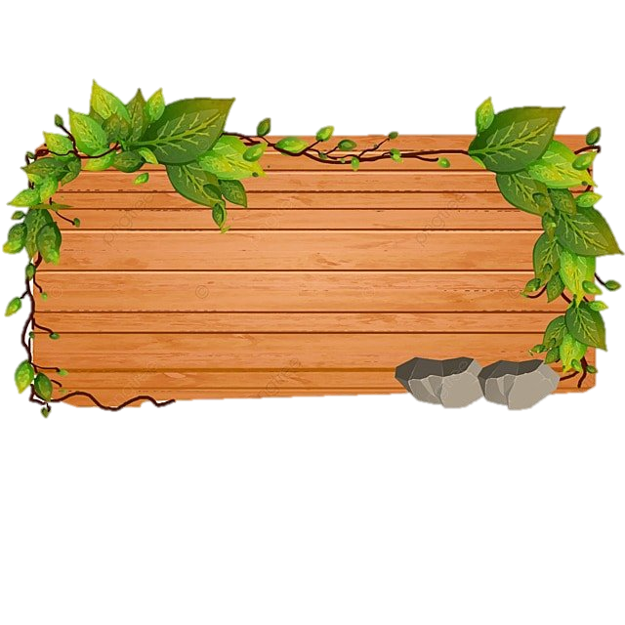
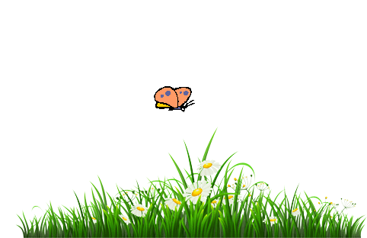
আজকে আমরা পড়ব ।
উদ্ভিদ ও প্রাণী

Slide 6
পাঠের শিখনফল:
১
এই পাঠ থেকে শিক্ষার্থীরা যা শিখতে পারবে---
২.২.৩
উদ্ভিদ ও প্রাণীর বৈশিষ্ট্য উল্লেখ করতে পারবে।

Slide 7
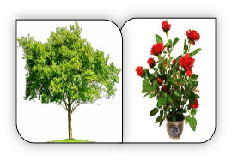
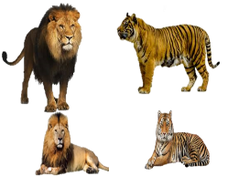
উদ্ভিদ
প্রাণী
তোমরা বলতে পারবে কি ? এই পৃথিবীতে কত রকমের জীব আছে ।
হ্যাঁ ,দুই রকমের ।
এরা হলো উদ্ভিদ এবং প্রাণী

Slide 8
উদ্ভিদ
ফুল
ফুল
কান্ড
পাতা
পাতা
শাখা
পাতা
মূল
কান্ড
মূল
শাখা
উদ্ভিদের বিভিন্ন অংশ
মূল
উদ্ভিদের বিভিন্ন অংশ

Slide 9
উদ্ভিদ
উদ্ভিদের মূল,কান্ড,শাখা-প্রশাখা,পাতা ইত্যাদি আছে
উদ্ভিদ দেখতে পায় না,শুনতে পায় না এবং ঘ্রাণ নিতে পারে না ।
উদ্ভিদ নিজের খাদ্য নিজেই তৈরি করতে পারে ।
উদ্ভিদ এক জায়গা থেকে অন্য জায়গায় চলাচল করতে পারেনা ।
উদ্ভিদ মূলের সাহায্যে মাটিতে আটকে থাকে ।
প্রাণীর মতো উদ্ভিদ খাবার খায় না ।

Slide 10
জোড়ায় কাজ
তোমাদের জানা মতে, উদ্ভিদের বৈশিষ্ট্যগুলো লেখ।

Slide 11
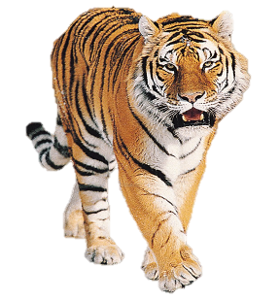
প্রাণী
চোখ দেখা
মুখ স্বাদ নেওয়া
কান শোনা
নাক ঘ্রাণ নেওয়া
পা চলাচল
প্রাণীর বিভিন্ন অঙ্গ আছে। যেমন-
প্রাণীর বিভিন্ন অঙ্গগুলো চিহ্নিত করতে টেক্সবক্স এ ক্লিক কর

Slide 12
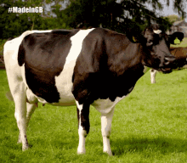
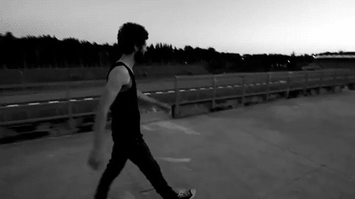
প্রাণী
একটি গরু ঘাস খাচ্ছে ।
আর একটি মানুষ হেঁটে যাচ্ছে ।
পর্যবেক্ষণ করে বলো

Slide 13
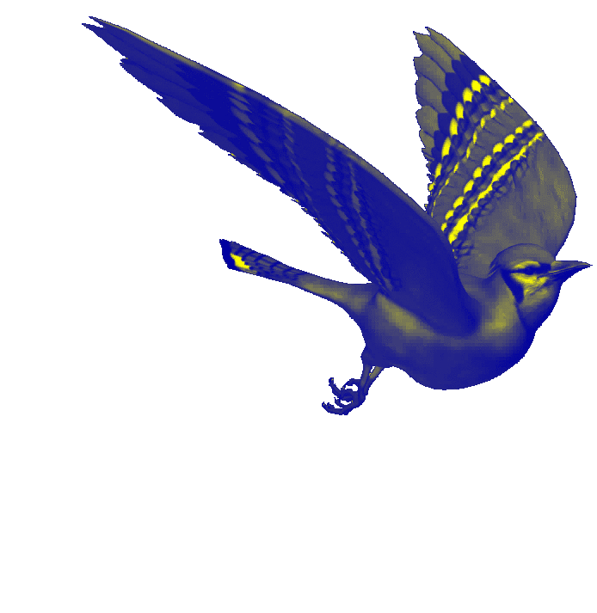
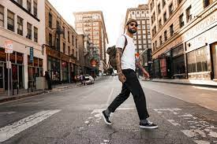
নিচের ছবিতে তোমরা কি দেখতে পাচ্ছো ?
চলাচলের জন্য প্রাণীদের পা , ডানা বা পাখনা থাকে ।
তাহলে অধিকাংশ প্রাণী নিজের ইচ্ছেমতো চলাচল করতে পারে ।

Slide 14
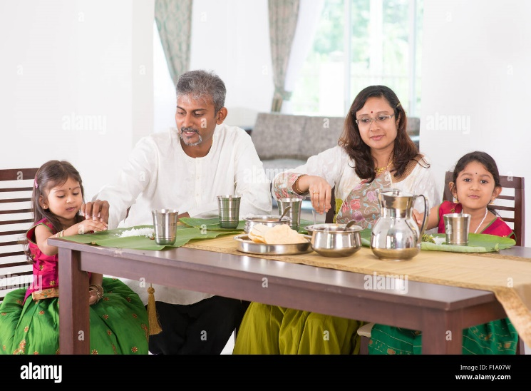
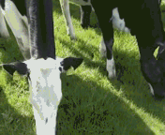
প্রাণী
প্রাণীরা নিজের খাদ্য নিজে তৈরি করতে পারে না।

Slide 15
চলো আমরা সবাই মিলে একটি দলগত কাজ করি:
দল:১
দল:২
উদ্ভিদ | প্রাণী
উপরের দেখানো ছকের মতো একটি ছক তোমার খাতায় তৈরি করে উদ্ভিদ এবং প্রাণীর তিনটি করে পার্থক্য ছকে লেখ ।

Slide 16
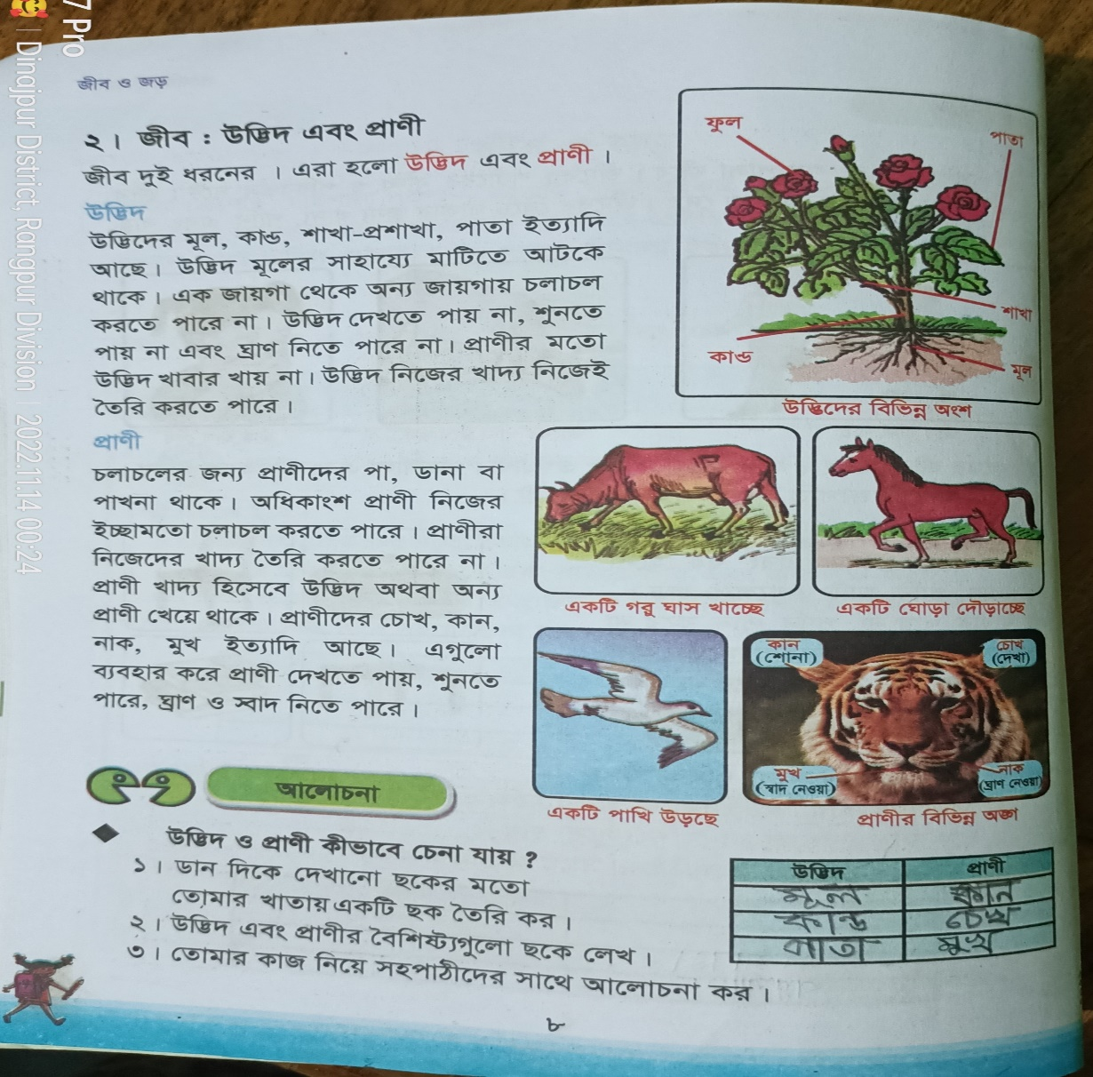
বইয়ের সাথে সংযোগ স্থাপন
এখন পাঠ্য বইয়ের ৮ নং পৃষ্ঠায় কি আছে আমরা একটু দেখি

Slide 17
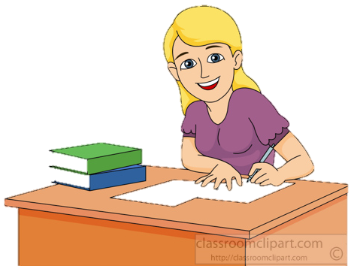
একক কাজঃ
দুই
জীব --------- ধরনের ।
উদ্ভিদ
প্রাণী
জীব ---------- এবং ---------- ।
নিজেই
উদ্ভিদ নিজের খাদ্য ----------- তৈরি করতে পারে ।
চলাচল
প্রাণী নিজের ইচ্ছেমতো নিজে ----------- করতে পারে ।

Slide 18
মূল্যায়ন
বাম পাশ | ডান পাশ
ক) উদ্ভিদ খ) জীব গ) প্রাণীদের | ১। চোখ, কান, নাক, মুখ ইত্যাদি আছে ২। গাছ ৩। দুই ধরনের ৪। তিন ধরনের
বাম পাশের শব্দগুলোর সাথে ডান পাশের শব্দগুলো মিল কর:

Slide 19
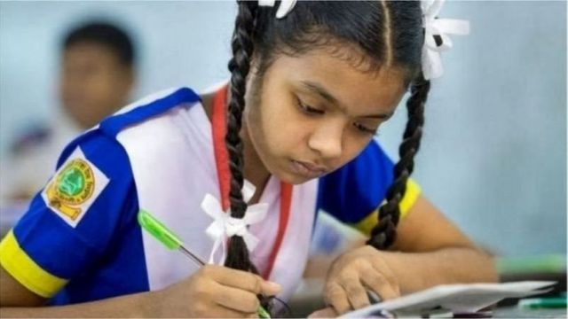
বাড়ির কাজ
বাড়ি থেকে সবাই তোমাদের চার পাশে আছে এমন পাঁচটি উদ্ভিদ এবং পাঁচটি প্রাণীর নামের একটি তালিকা তৈরি করে আনবে ।

Slide 20
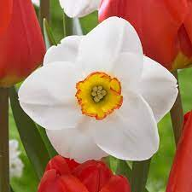
ধন্যবাদ
সবাইকে

